Slide 1
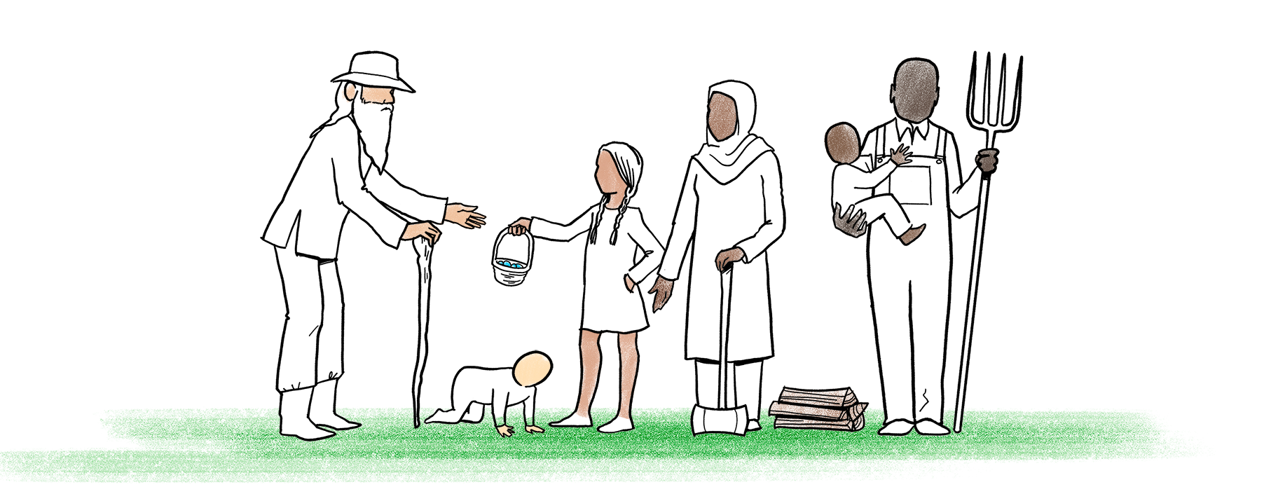
to FORESIGHT
Ajoutez votre voix à FORESIGHT
Qu'est-ce que FORESIGHT ?
FORESIGHT est une initiative visant à créer une vision équitable et à susciter un avenir ambitieux pour la santé et le bien-être. Notre système de santé est déficient. Nous avons tous le droit de jouir d’une bonne santé et du bien-être, et nous avons besoin d’une nouvelle vision et d’idées audacieuses pour y parvenir.
C’est là que vous intervenez.

Slide 2
à FORESIGHT
Ajoutez votre voix à FORESIGHT
Pourquoi devriez-vous ajouter votre voix ?
FORESIGHT, qui écoute les voix de milliers de personnes aux États-Unis, vous demande de regarder une courte vidéo pour vous faire une idée des problèmes auxquels nous sommes ou pourrions être confrontés à l’avenir, puis de répondre à une enquête dans laquelle vous pouvez partager vos espoirs pour l’avenir. Ajouter votre voix prendra environ 20 minutes.
La vision et les idées audacieuses qui émergent de FORESIGHT
se fondent sur ce que nous entendons. FORESIGHT aidera alors les populations dans tout le pays à leur donner vie.

Slide 3
to FORESIGHT
Ajoutez votre voix à FORESIGHT
Regardons cette vidéo ensemble.
Cliquez pour regarder

Slide 4
To visit
www.ForesightForHealth.org/add-your-voice
disponible en English, Af Soomaali, Español, Français, et 普通话
Pour ajouter votre voix, rendez-vous sur

